Slide 1
De AI Revolutie in HR:
Wat jij in 2025 moet weten

Slide 2
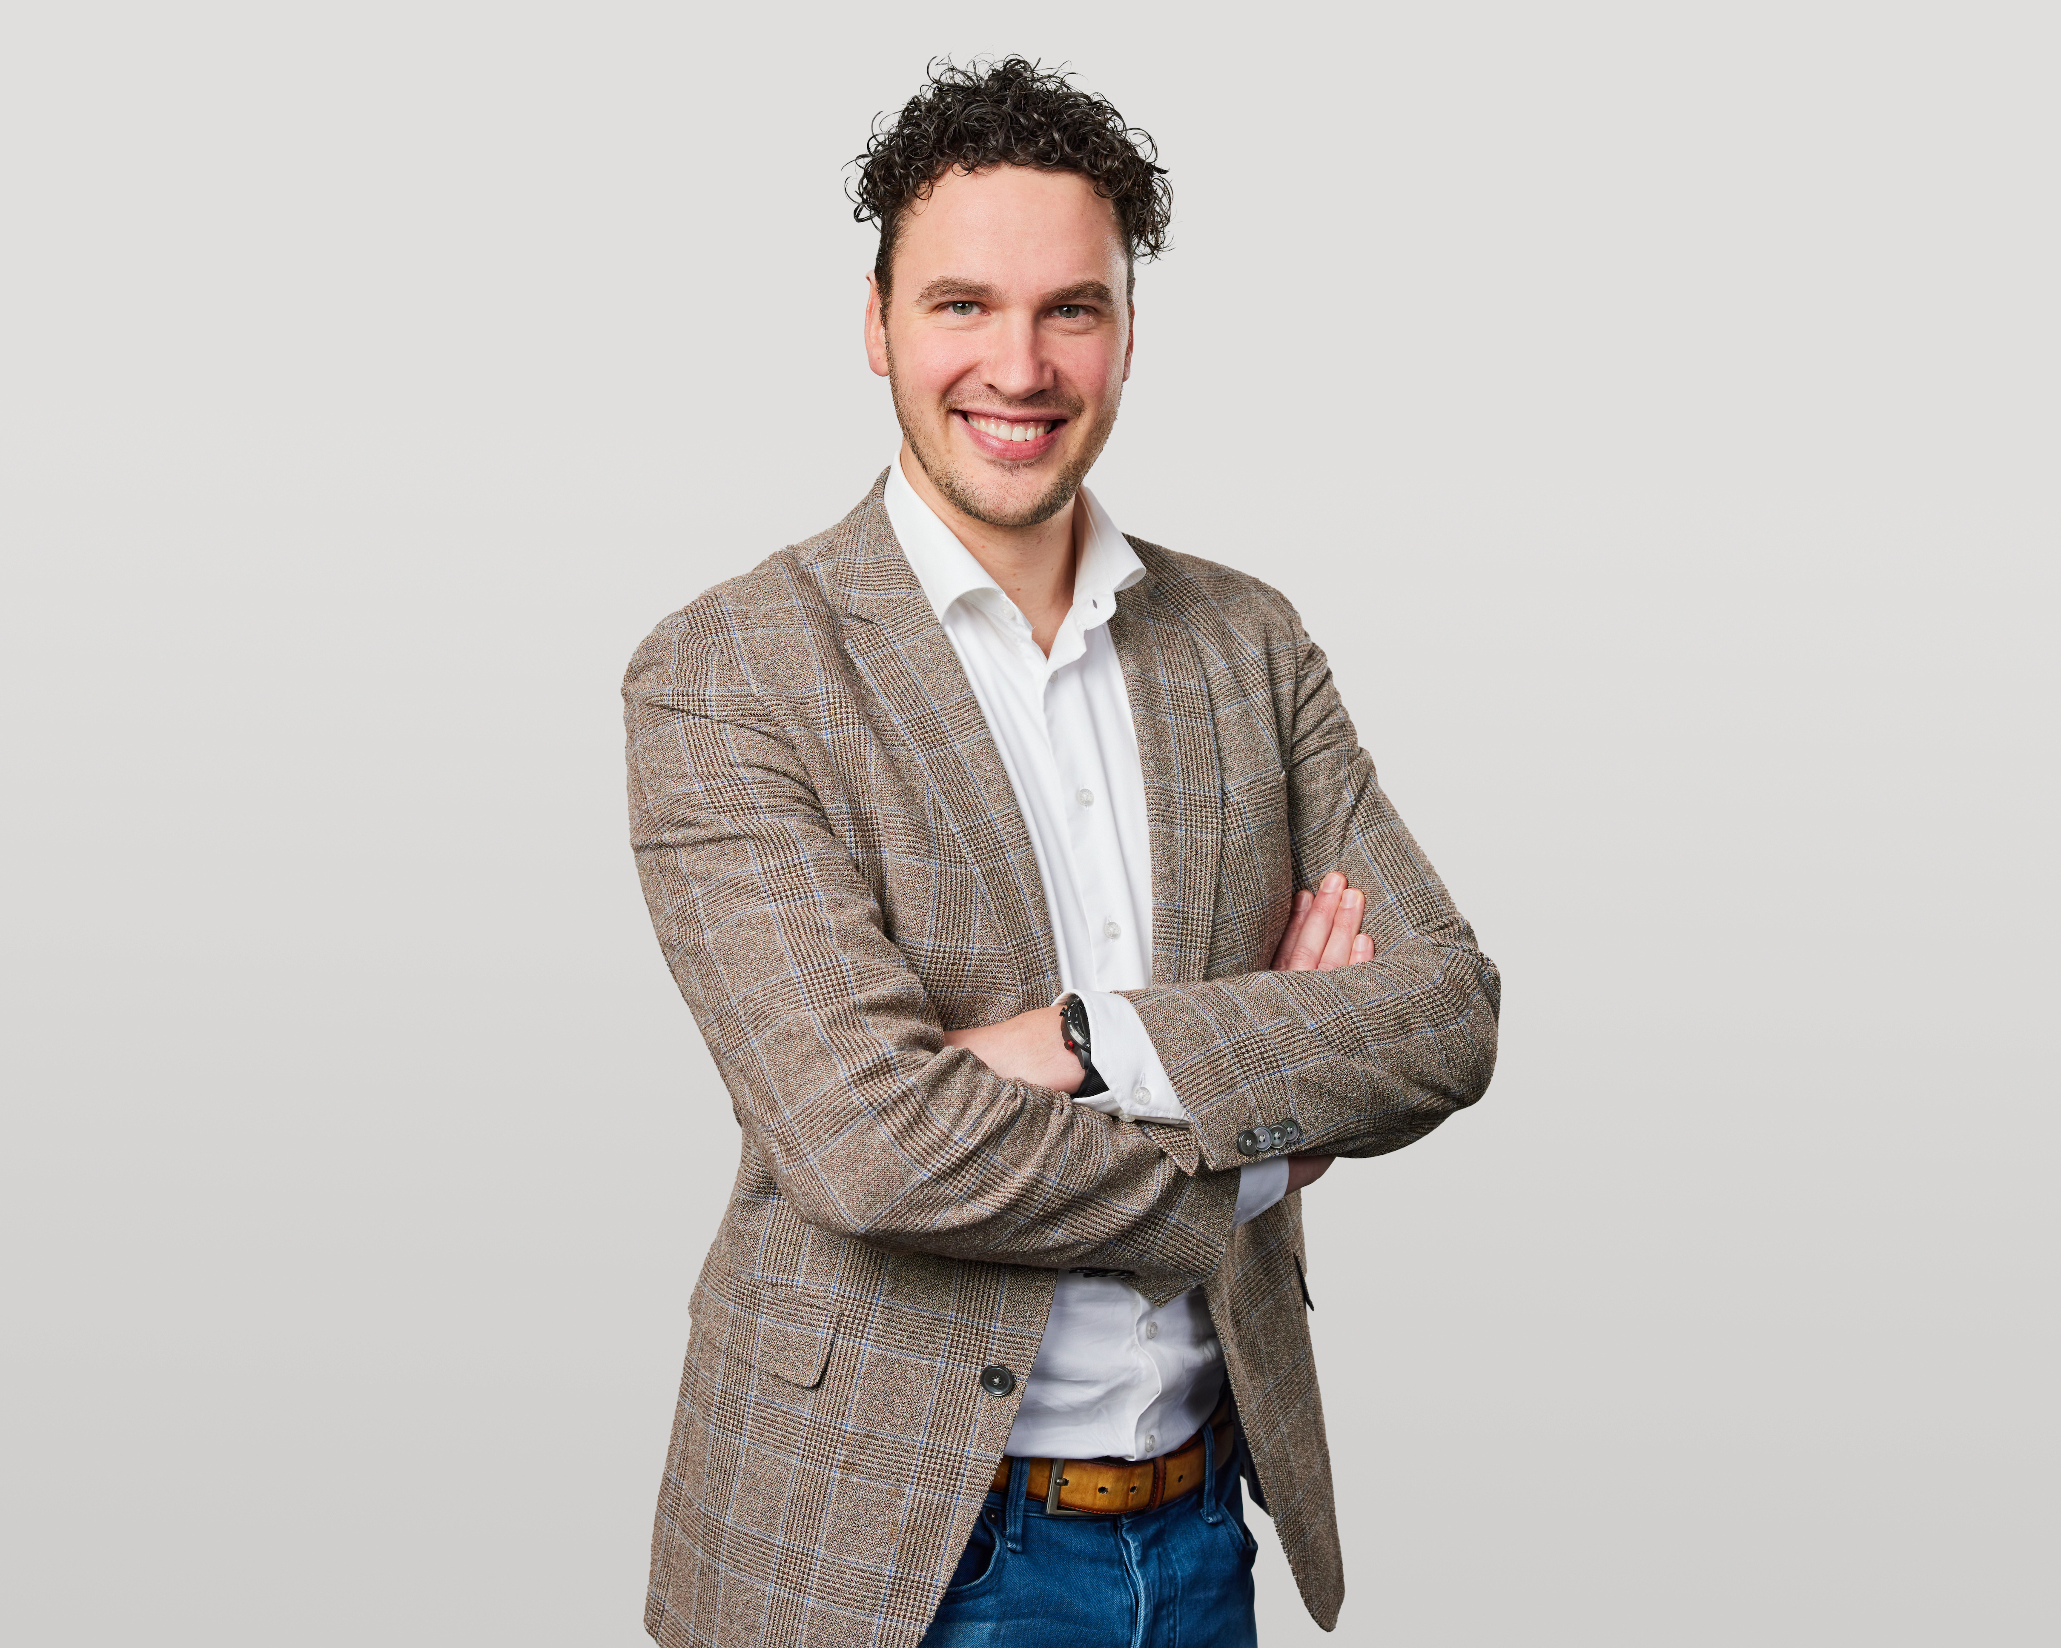
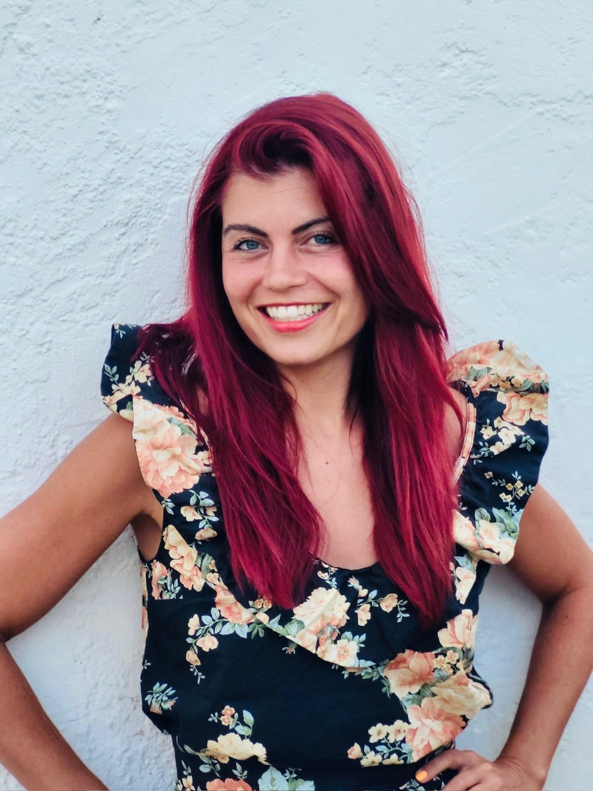
Erwin Vink
LinkedIn
Neelie Verlinden
LinkedIn

Slide 3
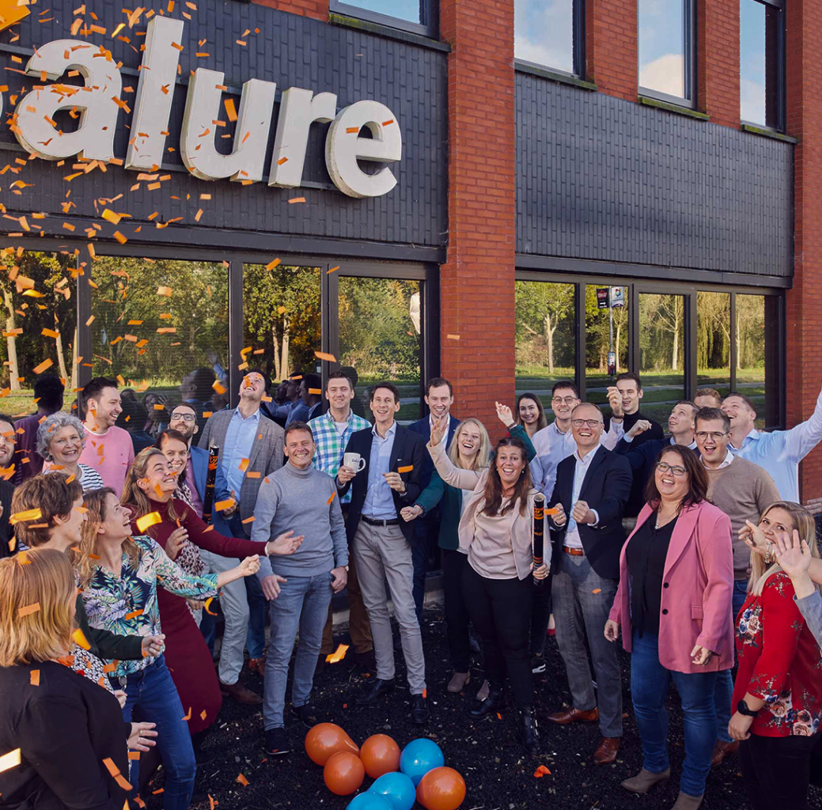
Agenda
Intro
Hoe AI je HR-processen slimmer maakt
AI agents & de toekomst van werk
Ga vandaag nog met AI aan de slag
One takeaway, one action

Slide 4
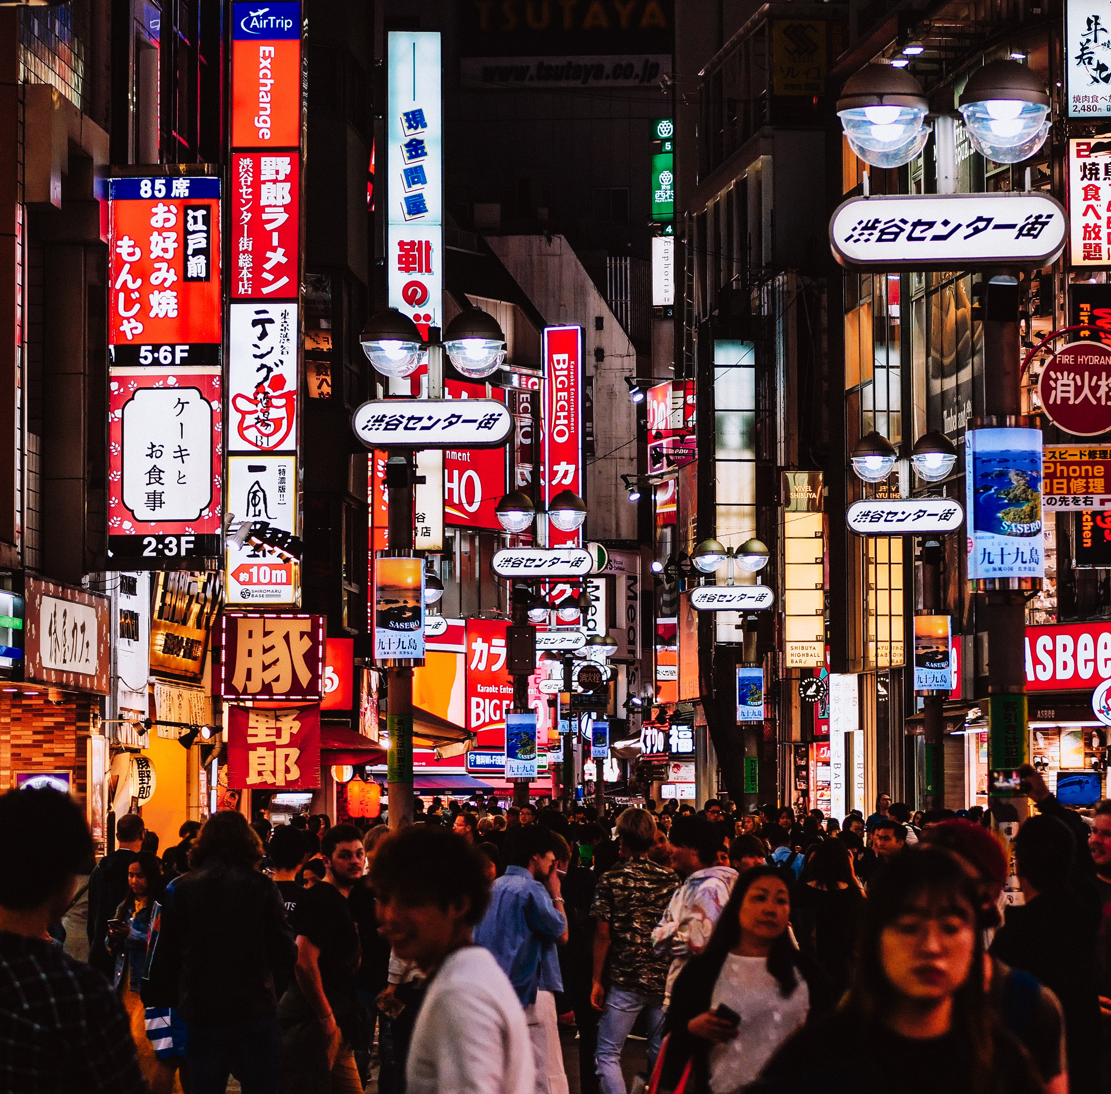
Poll
Hoe vaak gebruik je ChatGPT of een soortgelijk product?
Dagelijks
Wekelijks
Maandelijks
Minder tot nooit

Slide 5
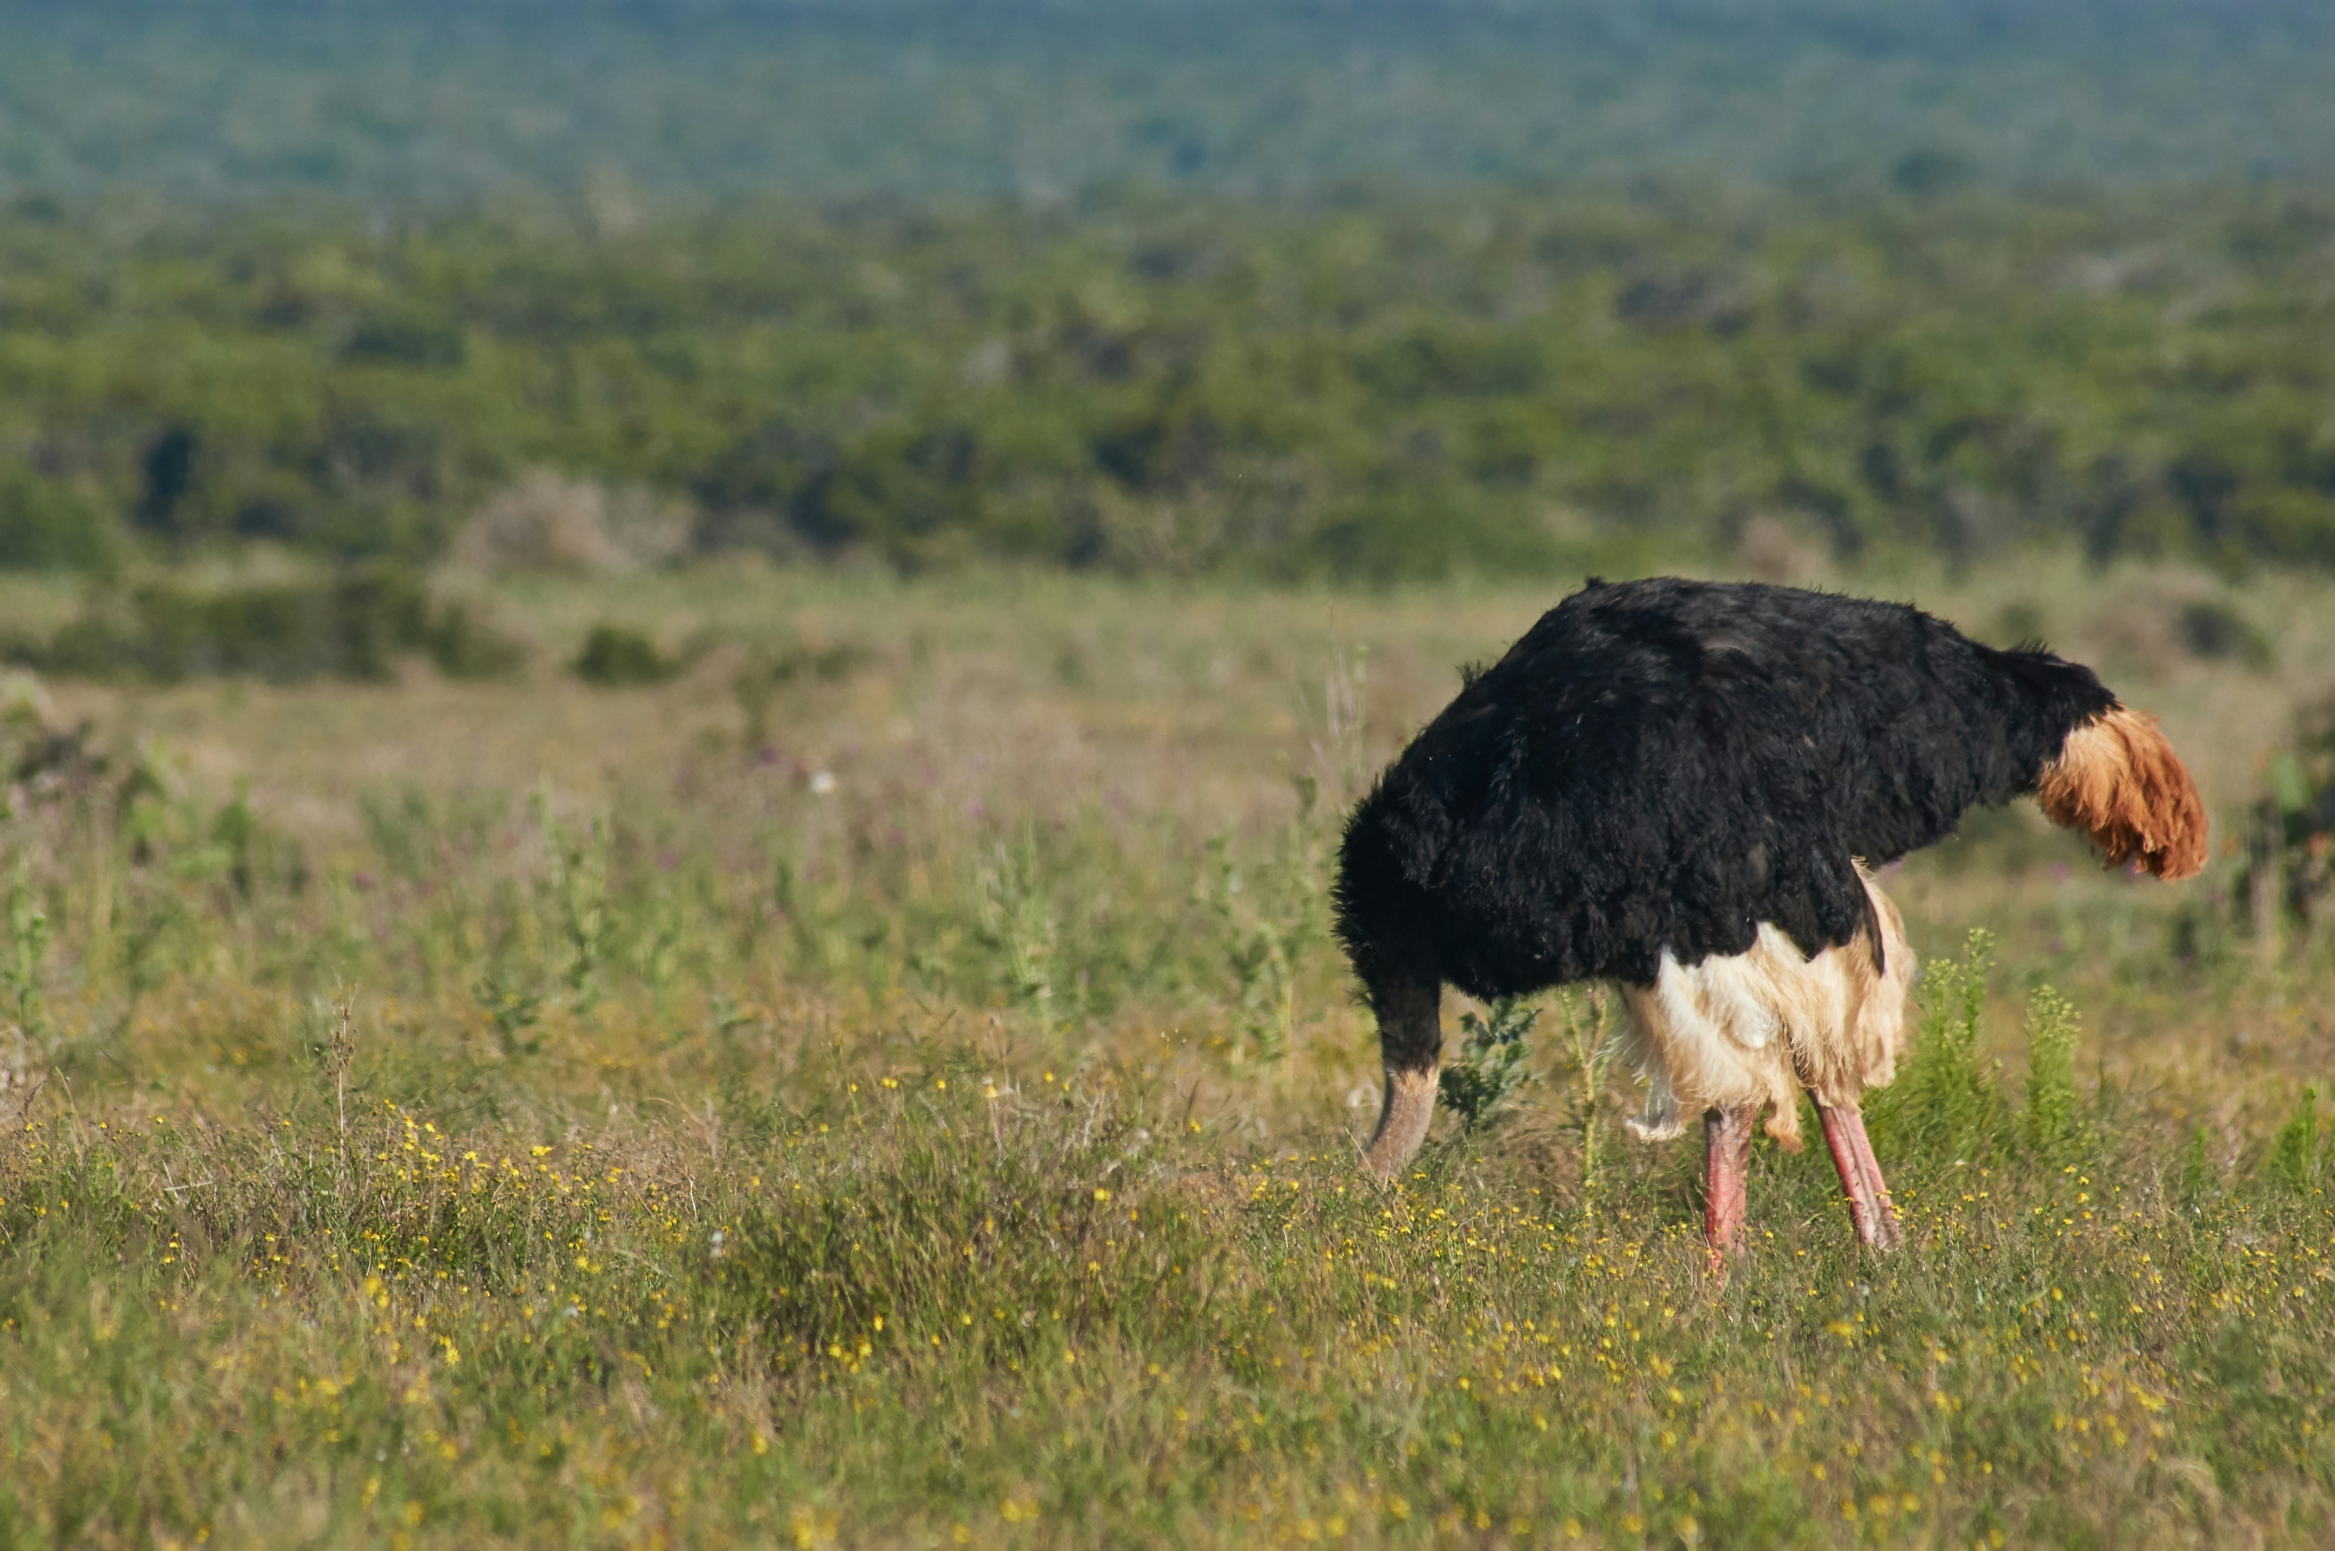
Intro

Slide 6
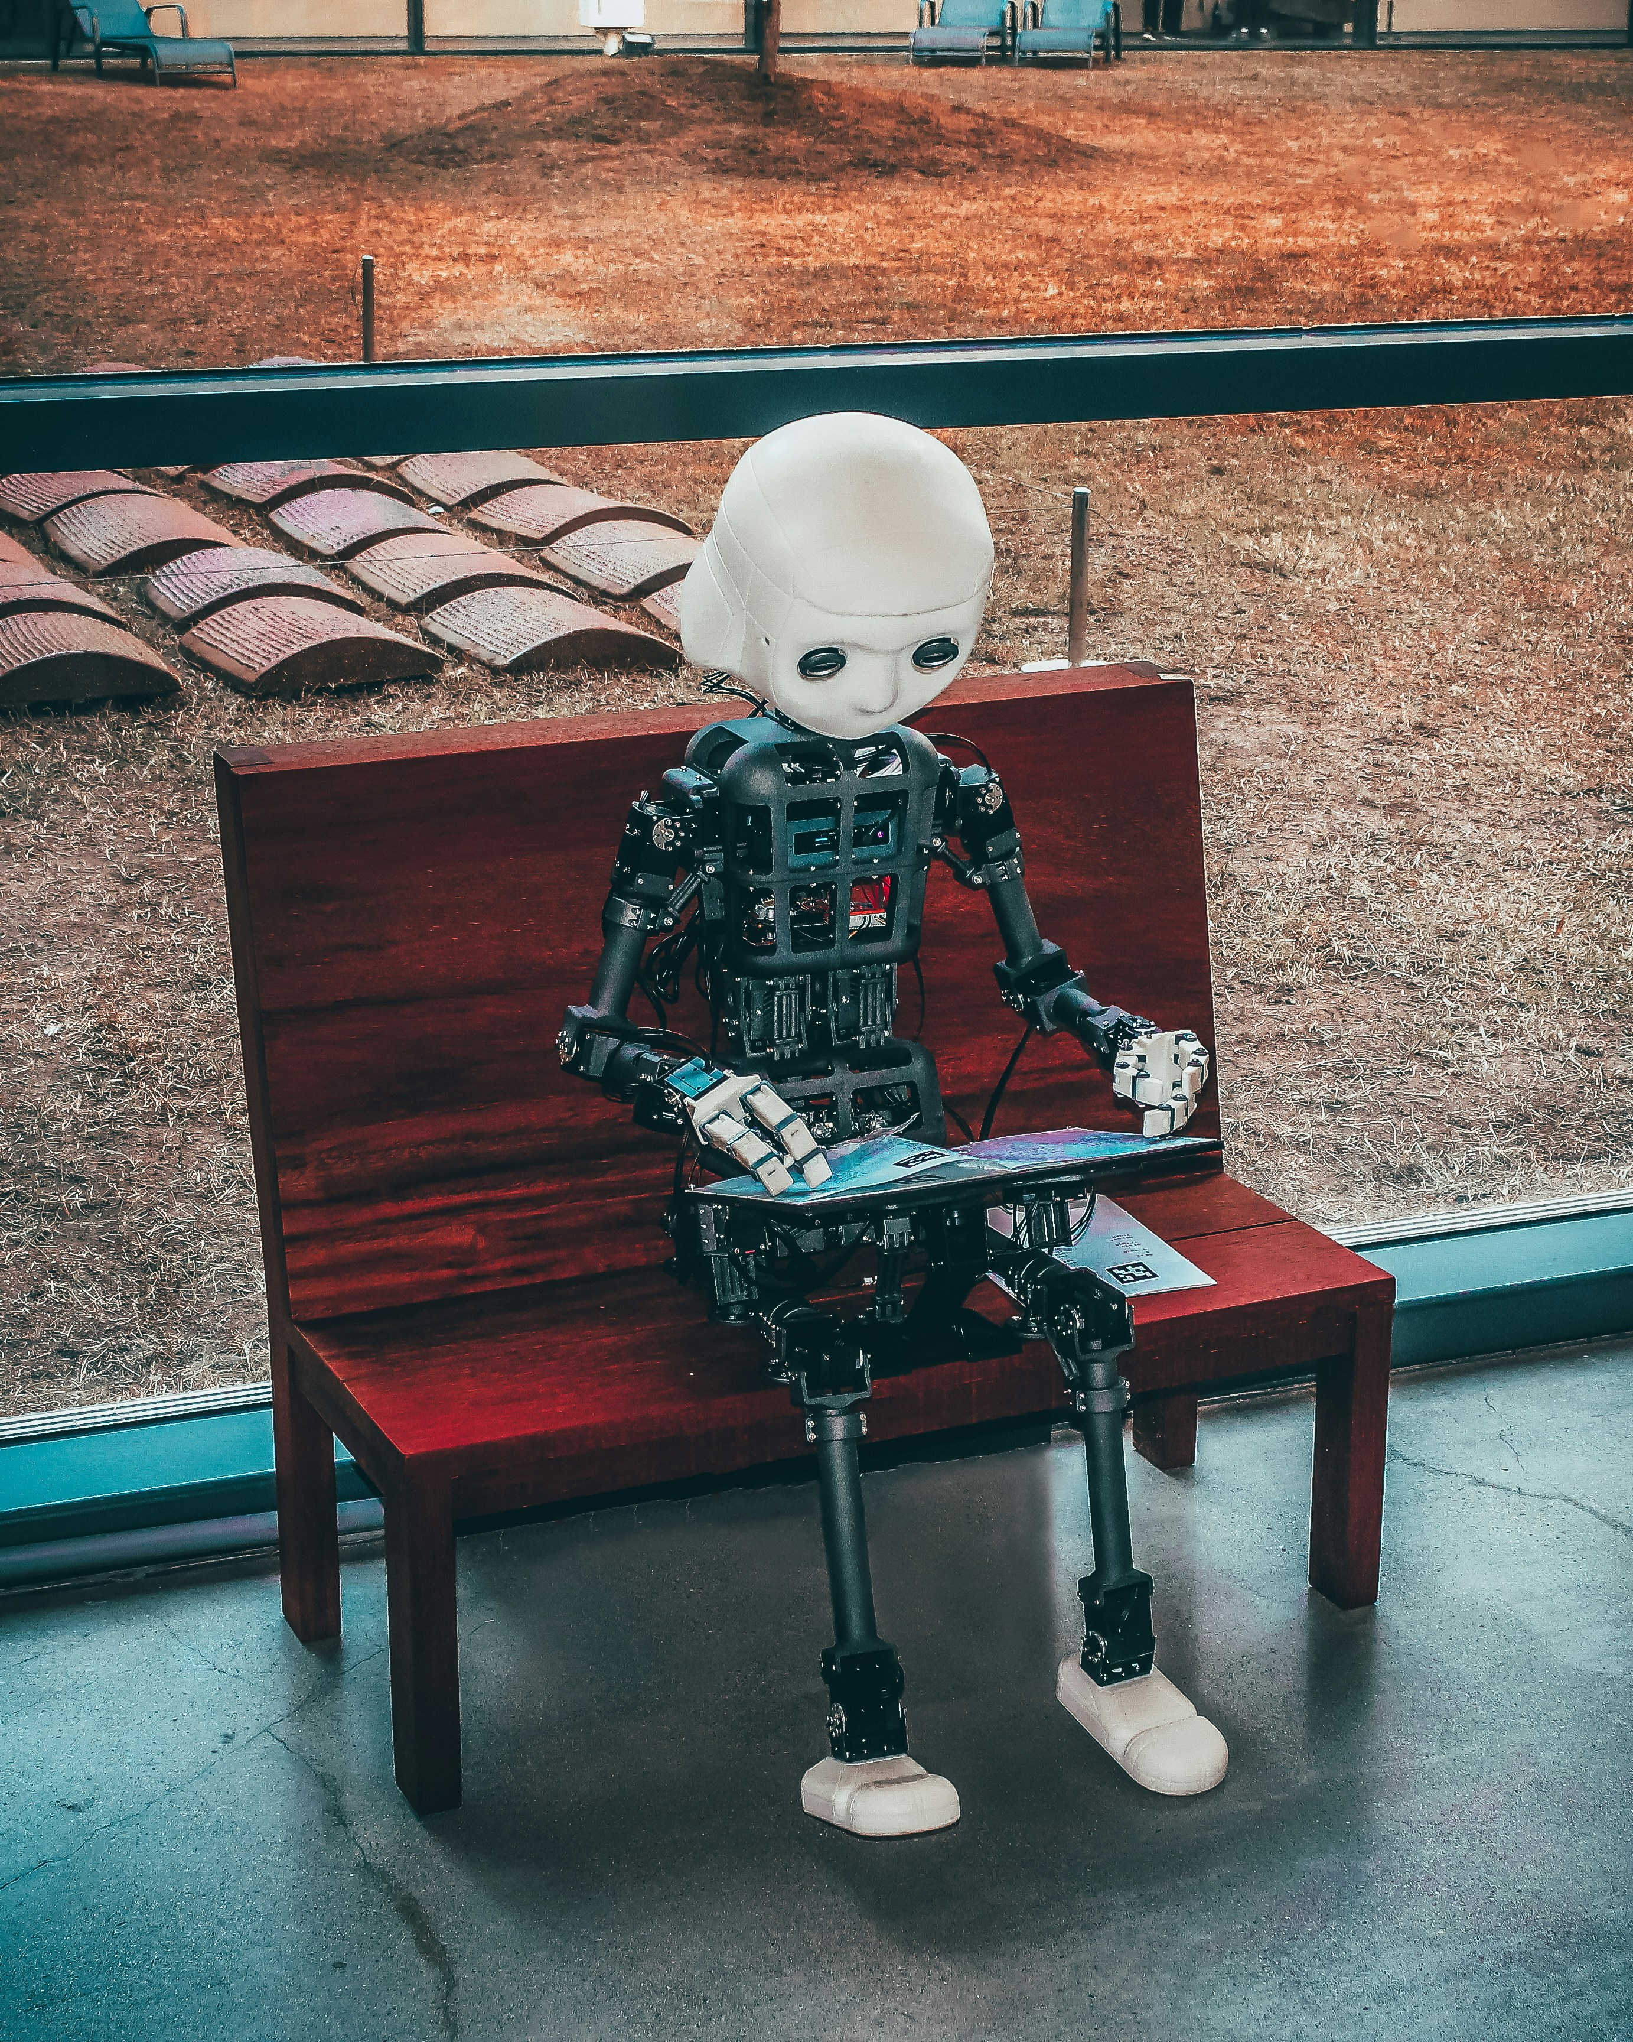
Hoe AI je HR-processen slimmer maakt

Slide 7
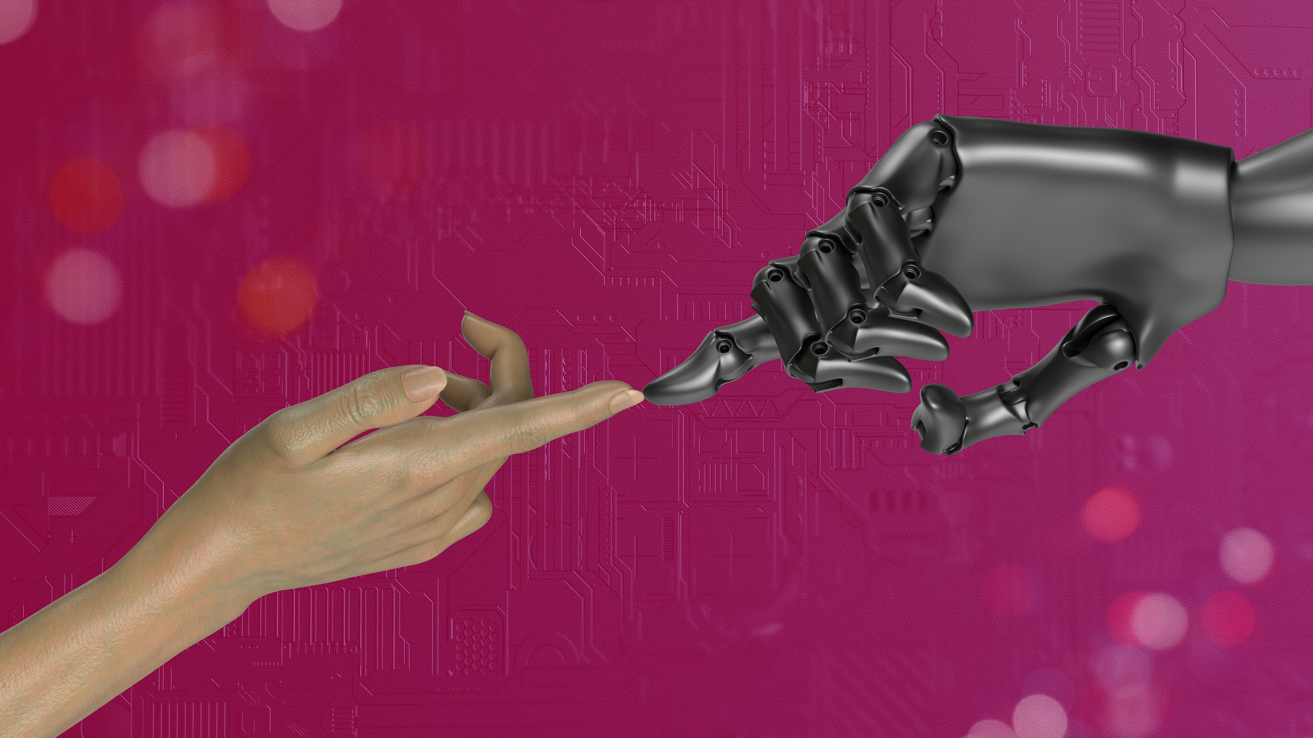
AI Agents &
de toekomst van werk

Slide 8
Poll
Hoe groot acht je de kans
dat jouw baan zoals die nu
is binnen nu en drie jaar niet meer bestaat?
Heel groot (+80%)
Groot (+50%)
Vrij klein (+30%)
Heel klein (+10)

Slide 9
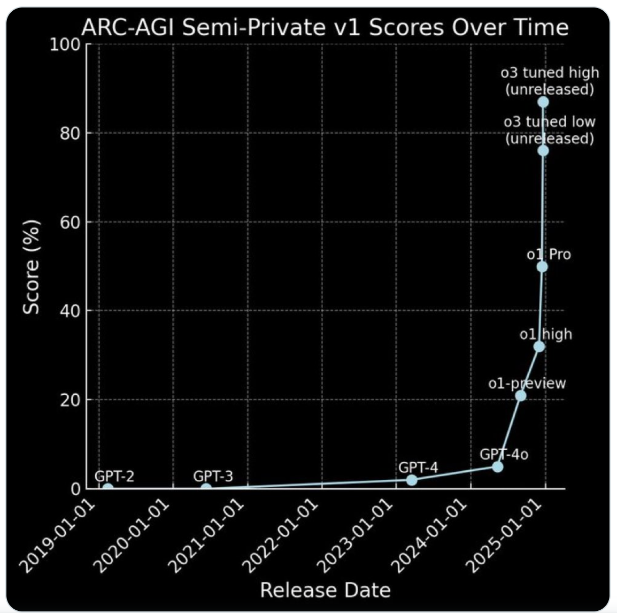

Slide 10
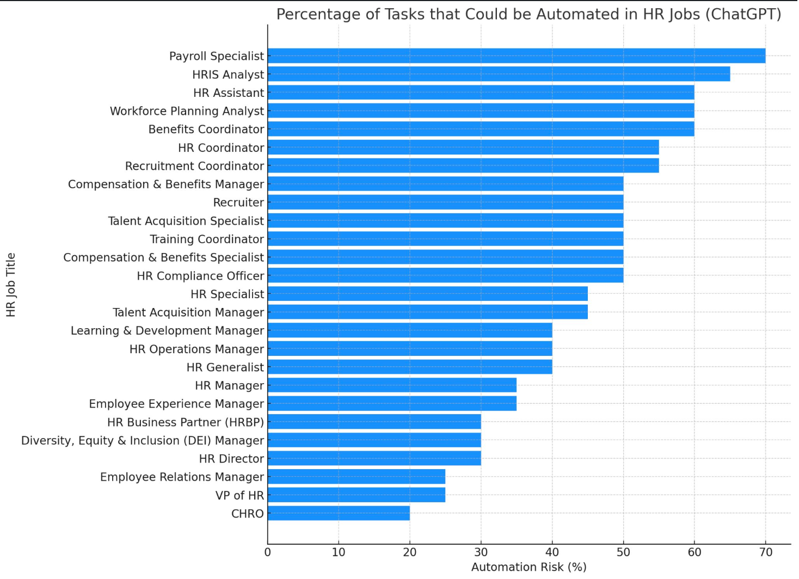

Slide 11
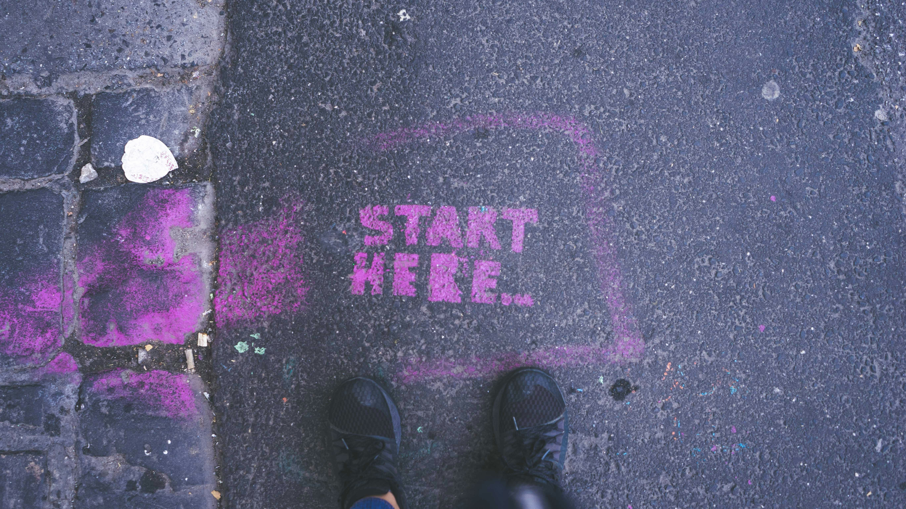
Praktische tips om vandaag nog met AI aan de slag te gaan

Slide 12
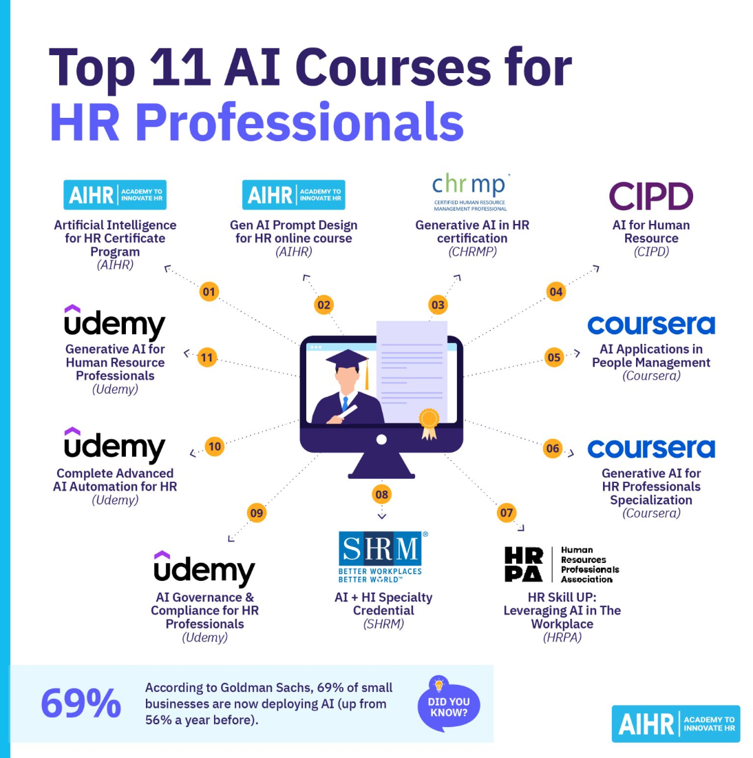

Slide 13

One insight, one action

Slide 14
Dank jullie wel!

Slide 15
Bronnen
LinkedIn:
https://www.linkedin.com/posts/erikvnvulpen_hr-futureofwork-automation-activity-7316014618223529985-zmTN/
https://www.linkedin.com/posts/erikvnvulpen_aiforhr-hrinnovation-futureofwork-activity-7313108048334475265-JLlE/
X:
https://x.com/sundeep/status/1903479592976867340
Unsplash:
https://unsplash.com/photos/pink-star-here-text-_uM5_nG2ssc
https://unsplash.com/photos/black-and-white-robot-toy-on-red-wooden-table-zwd435-ewb4
https://unsplash.com/photos/bird-on-green-grass-UOw7N9o5iUQ
https://unsplash.com/photos/two-hands-touching-each-other-in-front-of-a-pink-background-gVQLAbGVB6Q
https://www.linkedin.com/posts/erikvnvulpen_aiforhr-hrinnovation-futureofwork-activity-7313108048334475265-JLlE/
https://unsplash.com/photos/pink-star-here-text-_uM5_nG2ssc
https://unsplash.com/photos/black-and-white-robot-toy-on-red-wooden-table-zwd435-ewb4
https://unsplash.com/photos/bird-on-green-grass-UOw7N9o5iUQ
https://unsplash.com/photos/two-hands-touching-each-other-in-front-of-a-pink-background-gVQLAbGVB6Q

